Slide 1
KHOA CÔNG NGHỆ THÔNG TIN – ĐẠI HỌC CÔNG NGHIỆP TP.HCM
ỨNG DỤNG QUẢN LÝ BÁN CAFE
Báo Cáo Đồ Án Môn Học: Lập Trình Phân Tán (Java Socket & JPA)
GIẢNG VIÊN HƯỚNG DẪN
SINH VIÊN 1
SINH VIÊN 2
Hà Thị Kim Thoa
Nguyễn Võ Đức - 21061511
Nguyễn Thành Nhân – 21090991

Slide 2
TỔ CHỨC NHÓM ĐỒ ÁN
Danh Sách Thành Viên & Phân Công Nhiệm Vụ
Thành Viên | Nội Dung Đảm Nhiệm & Mã Nguồn | Đóng Góp
Nguyễn Võ Đức | Kiến trúc TCP Socket Port 8888, ExecutorService ThreadPool, kênh đẩy SyncBroadcaster đồng bộ real-time, SessionManager, SocketClient. Toàn bộ phân hệ nhân viên. | 100%
Nguyễn Thành Nhân | Thiết kế CSDL CafeDB SQL Server, JPA Hibernate 6.2 & Data Seeder tự động, khóa PESSIMISTIC_WRITE chống deadlock + RequestContext deadline, băm mật khẩu PBKDF2WithHmacSHA256, copyBillForTransfer. Toàn bộ phân hệ quản trị. | 100%

Slide 3
PHÂN TÍCH YÊU CẦU
Mục Tiêu & Nghiệp Vụ Quản Lý Quán Cafe
Nghiệp Vụ Nhân Viên (STAFF)
Nghiệp Vụ Quản Lý (MANAGER)
Tài khoản ca trực: Đăng nhập, xem hồ sơ, đổi mật khẩu.
Quản lý thực đơn: Thêm món, cập nhật giá, xóa an toàn.
Sơ đồ bàn: Theo dõi trạng thái bàn trực quan.
Quản lý nhân sự: Cấp tài khoản, phân quyền, khóa nhân viên.
Nhận đặt món: Ghi nhận món khách gọi tại bàn.
Kiểm soát hóa đơn: Tra cứu toàn bộ lịch sử giao dịch.
Thanh toán đơn: Chốt giờ ra, tính tổng tiền, mở bàn.
Thống kê doanh thu: Theo dõi dòng tiền theo thời gian thực.

Slide 4
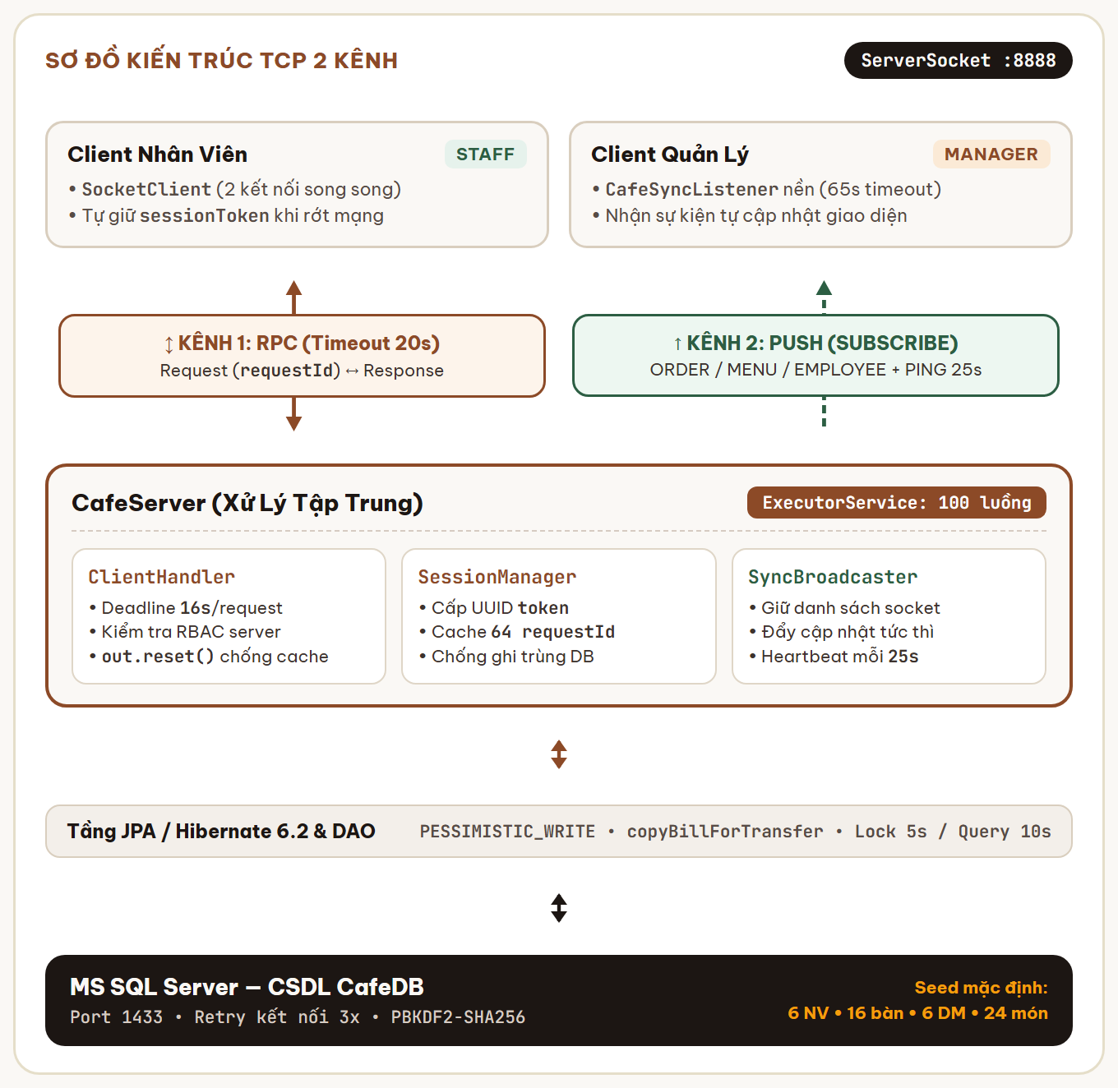
HẠ TẦNG MẠNG
Kiến Trúc Phân Tán Client / Server Qua Socket
Phía Server
Cổng & ThreadPool: ServerMain mở cổng 8888, quản lý 100 luồng & retry DB 3 lần.
Phiên & Idempotency: SessionManager cấp UUID sessionToken, cache 64 requestId chống ghi trùng.
Đẩy sự kiện & RBAC: SyncBroadcaster phát cập nhật real-time; kiểm quyền MANAGER_ONLY_ACTIONS.
Phía Client & Giao Thức Hai Kênh
2 kênh TCP song song: SocketClient chạy kênh RPC (20s) & kênh Push SUBSCRIBE (65s).
Khôi phục kết nối: Tự động reconnect giữ nguyên sessionToken và requestId (LAN / localhost).
Gói tin sạch cache: Request ↔ Response kèm out.reset() và luồng Push PING 25s.

Slide 5
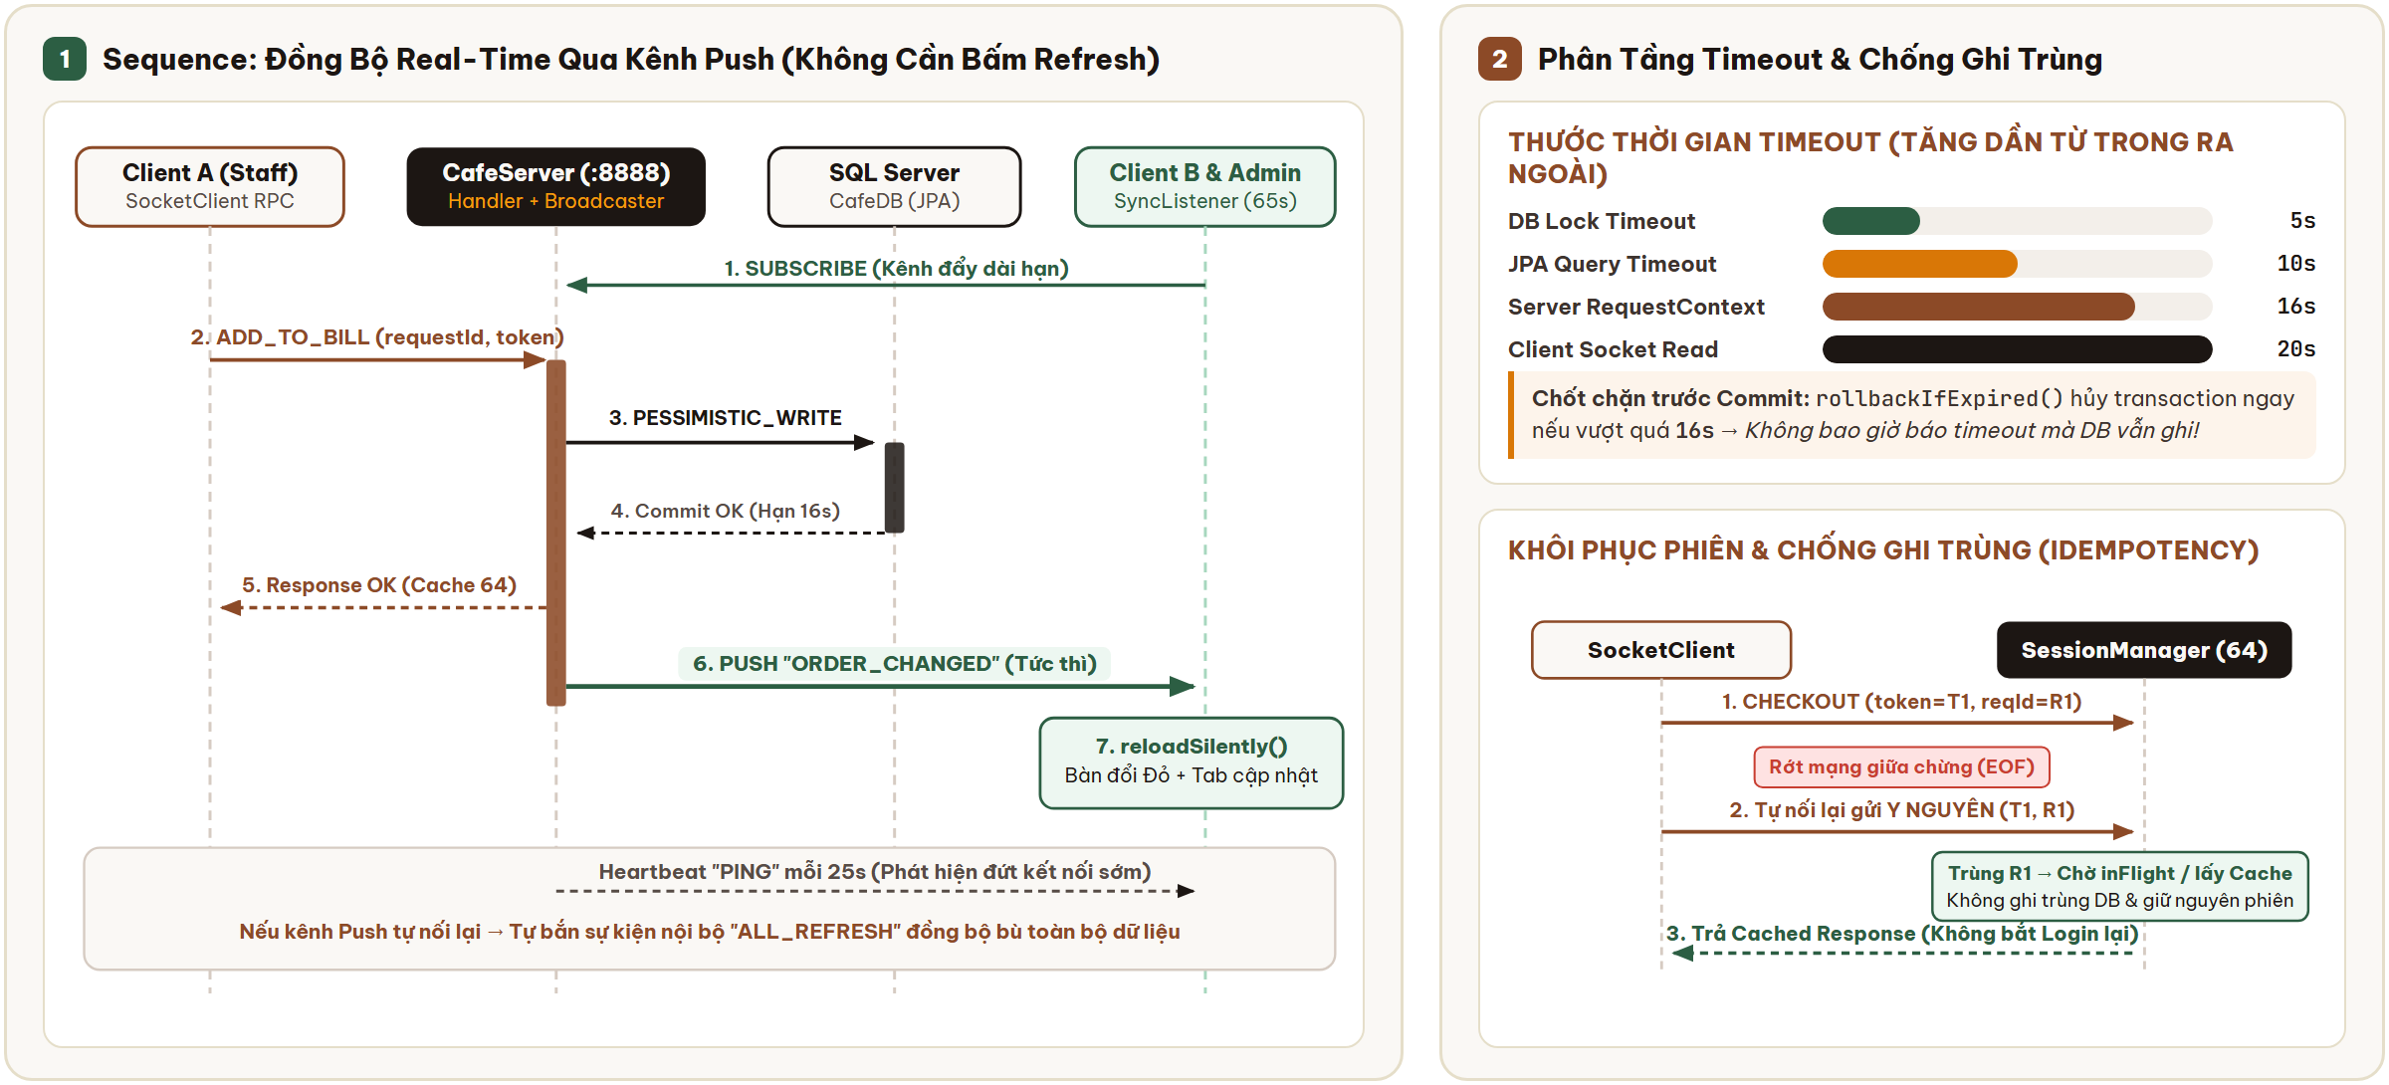
KIẾN TRÚC TRUYỀN TIN PHÂN TÁN
Sequence Diagram: Đồng Bộ Real-Time & Chống Timeout Ghi Trùng

Slide 6
GIAO DIỆN NHÂN VIÊN
Phân Hệ Bán Hàng & Sơ Đồ Bàn Trực Quan
Màu Xanh Lục (AVAILABLE)
Màu Đỏ (OCCUPIED)
Bàn đang trống sẵn sàng đón khách (đồng bộ tức thì mọi máy).
Bàn đang có khách ngồi phục vụ (đổi màu real-time qua Push).
Sơ đồ 16 bàn real-time: Tự đổi màu Xanh / Đỏ tức thì trên toàn máy trạm qua SyncBroadcaster, không cần bấm Refresh.
Đặt món thông minh: Tự tạo Bill mới hoặc cộng dồn số lượng món trùng ngay trên hóa đơn bàn.
Thanh toán chuẩn xác: Khóa PESSIMISTIC_WRITE, chốt trạng thái PAID, lưu checkOutTime & trả bàn xanh.
Tài khoản & Khôi phục phiên: Đổi mật khẩu chuẩn PBKDF2WithHmacSHA256; tự reconnect giữ phiên khi rớt mạng tạm thời.

Slide 7
KIẾN TRÚC CƠ SỞ DỮ LIỆU
Tầng Lưu Trữ & Công Nghệ JPA / Hibernate ORM
Nền Tảng Jakarta Persistence 3.0 & SQL Server
Transaction, Khóa Bi Quan & Deadline 16s
Tích hợp Hibernate ORM 6.2 trên MS SQL Server (CafeDB). Cấu hình hbm2ddl=none khởi động nhanh & tự fallback update nếu DB trống.
Áp dụng PESSIMISTIC_WRITE (Lock 5s / Query 10s) chống tranh chấp ghi, kết hợp RequestContext.rollbackIfExpired() hủy transaction trước commit nếu quá hạn 16s.
Data Seeder Tự Động & Bảo Mật PBKDF2
Khử Đệ Quy Circular Reference (Socket)
initDefaultData() khởi tạo 6 NV, 16 bàn, 6 danh mục, 24 món, 6 hóa đơn. Băm mật khẩu PBKDF2WithHmacSHA256 (65.536 vòng + Salt 16 byte), tự nâng cấp mật khẩu cũ.
Hàm copyBillForTransfer() tách proxy JPA, gán dCopy.setBill(null) và EmployeeDao.sanitize(), triệt tiêu StackOverflowError khi Serialize.

Slide 8
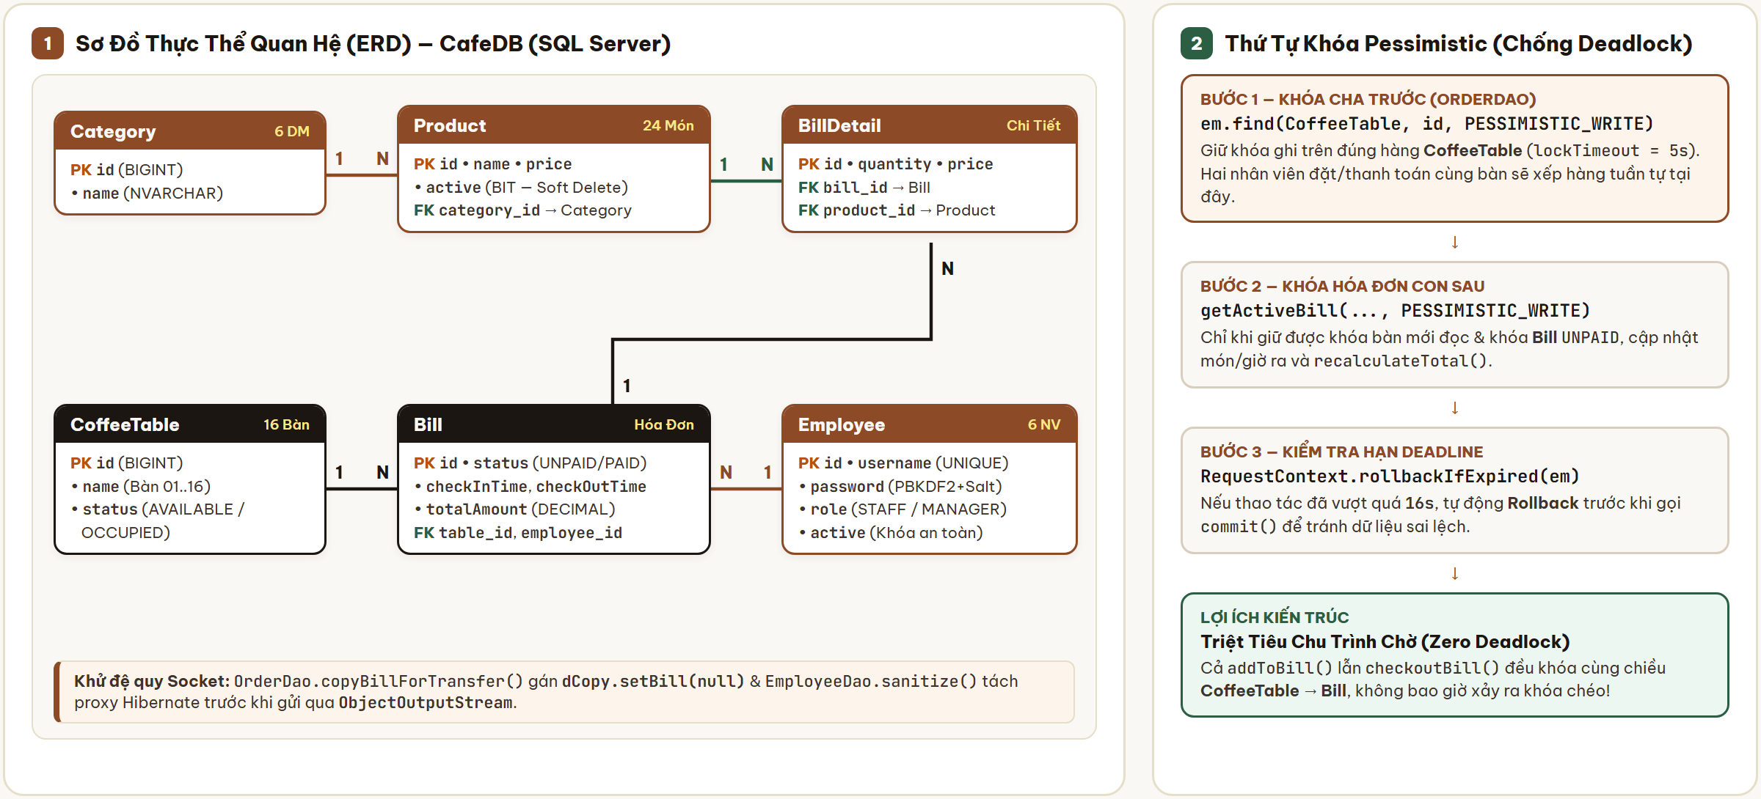
THIẾT KẾ CƠ SỞ DỮ LIỆU & ĐỒNG THỜI
Sơ Đồ Thực Thể (ERD) CafeDB & Cơ Chế Chống Deadlock

Slide 9


GIAO DIỆN QUẢN TRỊ VIÊN
Phân Hệ Quản Lý & Bảo Toàn Dữ Liệu
Quản Lý Món Ăn (Menu)
Quản Lý Nhân Sự
Hóa Đơn & Doanh Thu
Cập nhật & Sync: CRUD thực đơn, tự phát MENU_CHANGED tới mọi máy trạm.
Phân quyền Server: Kiểm soát MANAGER_ONLY_ACTIONS tách biệt STAFF / MANAGER.
Tự động cập nhật: Hiển thị đơn mới nhất lên đầu, tự tải lại khi có thanh toán.
Soft Delete: Ẩn món qua cờ active = false, bảo toàn hóa đơn lịch sử.
Mật khẩu an toàn: Băm PBKDF2WithHmacSHA256 + Salt, tự migrate dữ liệu cũ.
Chi tiết minh bạch: Lưu bàn, nhân viên lập & đơn giá tại thời điểm bán.
Tìm kiếm nhanh: Lọc món tức thời bằng TableRowSorter.
Khóa & Thu hồi phiên: Khóa active = false (chặn tự xóa) & ngắt phiên tức thì.
Đối soát doanh thu: Ghi nhận checkInTime / checkOutTime & tổng doanh thu chuẩn xác.

Slide 10
THỰC NGHIỆM HỆ THỐNG
Kịch Bản Live Demo Hệ Thống Phân Tán
BƯỚC 01
BƯỚC 02
BƯỚC 03
BƯỚC 04
Khởi Động Server
Chạy 2 Client
Bán Hàng Real-Time
Tự Đồng Bộ Quản Lý
Chạy ServerMain mở cổng 8888 (100 luồng) cùng Data Seeder (16 bàn, 24 món).
Đăng nhập song song cửa sổ staff và cửa sổ admin kết nối 2 kênh TCP.
Staff chọn Bàn 01 gọi món & Thanh toán → bàn tự đổi màu Đỏ / Xanh tức thì.
Tab Hóa đơn & Sơ đồ bên admin tự cập nhật ngay không cần Refresh + test tự nối lại.

Slide 11
TỔNG KẾT KẾT QUẢ
Đánh Giá Dự Án & Hướng Phát Triển
Ưu Điểm Đạt Được
Hạn Chế & Hướng Phát Triển
Đồng bộ real-time 2 kênh: SyncBroadcaster tự đẩy ORDER / MENU / EMPLOYEE_CHANGED, không cần Refresh.
Mã hóa kênh truyền (TLS): Nâng cấp từ Socket thuần lên SSLSocket để mã hóa toàn bộ luồng dữ liệu qua mạng LAN / Internet.
Hiệu năng & Đồng thời: ExecutorService (100 luồng), PESSIMISTIC_WRITE chống deadlock, SessionManager chống ghi trùng.
Connection Pool chuyên dụng: Tích hợp HikariCP thay thế pool tích hợp của Hibernate nhằm chịu tải đồng thời cao hơn.
Timeout phân tầng & Tự nối lại: RequestContext (16s) rollback trước commit; giữ nguyên phiên khi rớt mạng.
Nghiệp vụ mở rộng: Xuất hóa đơn PDF / in nhiệt, thanh toán QR động và quản trị nhiều chi nhánh.
Bảo mật & Toàn vẹn CSDL: PBKDF2WithHmacSHA256 + Salt, RBAC phía Server & Soft Delete hóa đơn.

Slide 12

PHIÊN HỎI ĐÁP & VẤN ĐÁP (Q & A)
CẢM ƠN QUÝ THẦY CÔ VÀ CÁC BẠN ĐÃ LẮNG NGHE!
Nhóm sinh viên thực hiện: Nguyễn Võ Đức & Nguyễn Thành Nhân
Đồ án môn học: Lập trình phân tán – FIT IUH

